Slide 1
Bilgisayar Ağları
Dr. Öğr. Üyesi Mevlüt ERSOY
7. Hafta - Kablosuz Teknolojiler

Slide 2
Bölüm / Hafta Hedefleri
Avantajları – Sınırlamaları
Ağ Türleri
LAN Standartları
WLAN ve SSID
Kanal Atama
Erişim Noktası Yapılandırma
İstemci Yapılandırma
Kimlik doğrulama
  PSK
  EAP
Şifreleme
  WEP
  WPA
Trafik Filtreleme

Slide 3
Kablosuz Teknolojiler ve Cihazlar
Kablolu ağın yanı sıra, konak bilgisayarlar arasında kablo olmadan bilgi iletimi sağlayan çeşitli teknolojiler mevcuttur. Bunlar kablosuz teknolojiler olarak bilinir. Kablosuz teknolojiler, cihazlar arasında bilgi taşımak için elektromanyetik dalgaları kullanır. Elektromanyetik dalga, havada radyo sinyallerini taşıyan ortamın aynısıdır.
Genel kablosuz iletişim için kullanılan en yaygın dalga boyları arasında Kızılötesi ve Radyo Frekansı (RF) bandının bir bölümü yer alır.
Kızılötesi (IR)
Kızılötesi (IR) nispeten daha düşük seviyeli bir enerji olup duvar veya diğer nesnelerden geçemez. Ancak Kişisel Sayısal Yardımcı (PDA) ve PC (Kişisel Bilgisayar) gibi aygıtlar arasında bağlantı ve veri taşıma amacıyla yaygın olarak kullanılır. Kızılötesi Doğrudan Erişim (IrDA) bağlantı noktası olarak bilinen özel bir iletişim bağlantı noktası, aygıtlar arasında bilgi alışverişi yapılmasını sağlamak için IR'yi kullanır. IR yalnızca birebir bağlantı türüne izin verir.
Radyo Frekansı (RF)
RF dalgaları duvarlardan ve diğer nesnelerden geçerek IR'den daha geniş bir aralık sağlar.
RF bantlarının belirli alanları, kablosuz LAN (Yerel Ağ), kablosuz telefon ve bilgisayar çevresel aygıtları gibi lisanssız aygıtların kullanımına ayrılmıştır. Bu alanlar, 900 MHz, 2.4 GHz ve 5 GHz frekans aralıklarıdır. Bu aralıklar Endüstriyel, Bilimsel ve Tıbbi (ISM) bantlar olarak bilinir ve çok az bir kısıtlamayla kullanılabilir.

Slide 4
Kablosuz Teknolojinin Avantajları ve Sınırlamaları
Avantajları
Kablosuz teknoloji, geleneksel kablolu ağlara göre birçok avantaj sağlar. En büyük avantajlarından biri, her zaman her yerde bağlantı sağlama yeteneğidir. Kablosuz bağlantının etkin nokta adı verilen kamuya açık yerlerde yaygın olarak kullanılması, insanların bilgi indirmek ve e-posta ve dosya alışverişi yapmak için kolayca İnternet'e bağlanmasını sağlar. Kablosuz teknolojinin kurulumu oldukça kolay ve uygun fiyatlıdır. Ev ve işletmelere yönelik kablosuz cihazların maliyetleri düşmeye devam etmektedir. Maliyetteki düşüşe rağmen, bu cihazların veri hızı ve yetenekleri de sürekli artmakta ve bu cihazlar giderek daha hızlı ve daha güvenilir kablosuz bağlantı sağlamaktadır.
Sınırlamaları
Kablosuz bağlantının esnekliği ve avantajlarına rağmen bazı sınırlamaları ve riskleri vardır. Birinci olarak, Kablosuz LAN (WLAN) teknolojileri, RF tayfının lisanssız bölgelerini kullanır. Bu bölgeler düzenlenmemiş nitelikte olduğundan birçok farklı aygıt bu bölgeleri kullanır. Sonuç olarak bu bölgeler tıkanır ve farklı aygıtlardan gelen sinyaller birbirine girişimde bulunabilir. Ayrıca mikrodalga fırın ve kablosuz telefon gibi birçok aygıt da bu frekansları kullanarak WLAN iletişimlerine girişim yapabilir. İkinci olarak, kablosuz bağlantıyla ilgili duyulan en büyük endişe güvenliktir. Kablosuz bağlantı, erişim kolaylığı sağlar. Bu erişim kolaylığı, verilerin herkese erişim yeteneği sağlayacak biçimde yayınlanmasıyla sağlanır. Ancak bu özellik aynı zamanda kablosuz bağlantının veri için sağlayabileceği koruma düzeyini sınırlar. Kablosuz bağlantının bu özelliği, istenmeyen alıcılar da dahil, herkesin iletişim akışına müdahale etmesine izin verir. Bu tür güvenlik endişelerini ortadan kaldırmak üzere, güvenli kablosuz iletimin gerçekleşmesine yardımcı olması için şifreleme ve kimlik doğrulama gibi teknikler geliştirilmiştir.

Slide 5
Kablosuz Ağ Türleri
Kablosuz ağlar üç ana kategoriye ayrılır: Kablosuz Kişisel Alan ağları (WPAN), Kablosuz Yerel ağlar (WLAN) ve Kablosuz Geniş Alan ağları (WWAN).
Bu ayrı kategorilere rağmen kablosuz bağlantı uygulamasına sınır kısıtlamaları koymak zordur. Bunun nedeni, kablosuz ağların kablolu ağlardan farklı olarak net biçimde tanımlanmış sınırlarının olmamasıdır. Kablosuz iletimlerin aralığı birçok faktöre bağlı olarak değişebilir. Kablosuz ağlar hem doğal hem de insanların yol açtığı dış girişim kaynaklarına karşı hassastır. Sıcaklık ve nemdeki değişimler kablosuz ağların kapsamını büyük ölçüde değiştirebilir. Kablosuz ortam içindeki engeller de aralığı etkileyebilir.
WPAN
Bu, fare, klavye ve PDA gibi çeşitli çevresel aygıtları bilgisayara bağlamak için kullanılan en küçük kablosuz ağdır. Bu aygıtların her biri tek bir konak bilgisayara adanır ve genellikle IP veya Bluetooth teknolojisini kullanır.
WLAN
WLAN genellikle kablolu yerel ağın (LAN) sınırlarını genişletmek için kullanılır. WLAN'lar RF teknolojisini kullanır ve IEEE 802.11 standartlarına uyar. Bu ağ, birçok kullanıcının Erişim Noktası (AP) olarak bilinen bir aygıt üzerinden kablolu bir ağa bağlanmasını sağlar. Erişim Noktası, kablosuz konak bilgisayarlar ile Ethernet kablolu ağındaki konak bilgisayarlar arasında bağlantı sağlar.
WWAN
WWAN ağlar, aşırı büyük alanlarda kapsama alanı sağlar. WWAN için iyi bir örnek, cep telefonu şebekesidir. Bu ağlar, Kod Bölmeli Çoklu Erişim (CDMA) veya Mobil İletişim için Küresel Sistem (GSM) gibi teknolojileri kullanır ve genellikle devlet daireleri tarafından düzenlenir.

Slide 6
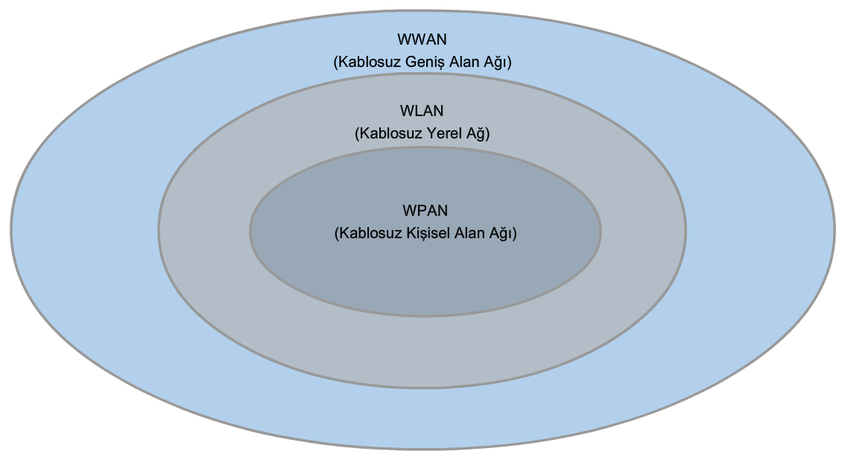
Kablosuz Ağ Türleri

Slide 7
Kablosuz LAN Standartları
Kablosuz cihazların iletişim kurabilmesini sağlamak için birçok standart geliştirilmiştir. Bu standartlar kullanılan RF tayfını, veri hızlarını, bilginin iletim şeklini ve daha fazlasını belirtir. Kablosuz teknik standartların oluşturulmasından sorumlu ana kuruluş IEEE'dir.
IEEE 802.11 standardı WLAN ortamını yönetir. IEEE 802.11 standardında kablosuz iletişimlerin farklı özelliklerini açıklayan dört ek düzeltme vardır. Geçerli olarak kullanılan ek düzeltmeler 802.11a, 802.11b, 802.11g ve 802.11n'dir (802.11n bu belge yazılırken onaylanmamıştır). Bu teknolojilere topluca Wi-Fi (Kablosuz Bağlılık) denir.
Wi-Fi Alliance olarak bilinen başka bir kuruluş da farklı üreticilerin kablosuz LAN aygıtlarının test edilmesinden sorumludur. Bir cihazdaki Wi-Fi logosu, o ekipmanın standartları karşıladığı ve aynı standartlara sahip diğer cihazlarla birlikte çalışabileceği anlamına gelir.

Slide 8
WLAN’lar ve SSID (Hizmet Kümesi Tanımlayıcısı)
Kablosuz bir ağ oluşturulurken, kablosuz bileşenlerin uygun WLAN'a bağlanması önemlidir. Bu da, Hizmet Kümesi Tanımlayıcısı (SSID) kullanılarak yapılır. SSID, en fazla 32 karakterden oluşan büyük/küçük harf duyarlı, alfasayısal bir dizgidir. WLAN üzerinden iletilen tüm çerçevelerin başlığında gönderilir. Kablosuz cihazlara hangi WLAN'a ait olduklarını ve başka hangi cihazlarla iletişim kurabileceklerini söylemek için SSID kullanılır. WLAN yüklemesinin türü ne olursa olsun, WLAN'daki tüm kablosuz cihazların iletişim kurması için aynı SSID ile yapılandırılmış olması gerekir.
İki temel WLAN kurulum biçimi vardır: Geçici kip ve altyapı kipi.
Geçici
İki veya daha fazla kablosuz istemciyi eşler arası bir ağda birbirine bağlama yoluyla en basit kablosuz ağ biçimi oluşturulur. Bu şekilde oluşturulmuş bir ağ, geçici olarak bilinir ve AP içermez. Geçici ağdaki tüm istemciler eşittir. Bu ağın kapsadığı alana Bağımsız Temel Hizmet Kümesi (IBSS) denir. Basit bir geçici ağ, AP satın alma ve yapılandırma masrafı ve karmaşıklığı olmadan iki aygıt arasında dosya ve bilgi alışverişi yapmak için kullanılabilir.
Altyapı Kipi
Geçici düzen küçük ağlar için iyi olsa da, büyük ağlar için kablosuz hücrede iletişimleri denetleyen tek bir aygıt gereklidir. Varsa bir AP bu rolü üstlenir ve kimin ne zaman konuşacağını denetler. Buna altyapı kipi denir ve bu kip, ev ve işletme ortamında en sık kullanılan kablosuz iletişim kipidir. Bu WLAN biçiminde, STA'lar birbirleriyle doğrudan iletişim kuramaz. Her aygıtın iletişim kurmak için AP'den izin alması gerekir. AP tüm iletişimleri denetler ve tüm STA'ların ortama eşit erişimi olmasını sağlar. Tek bir AP'nin kapsadığı alana Temel Hizmet Kümesi (BSS) veya hücre denir.

Slide 9
Kanal Atama
Kablosuz istemciler ister IBSS içinde, ister BSS veya ESS içinde iletişim kuruyor olsun, gönderen ve alıcı arasındaki iletişimin denetlenmesi gerekir. Bunu gerçekleştirmenin bir yolu kanalların kullanılmasıdır.
Mevcut RF tayfı bölünerek kanallar oluşturulur. Her kanal farklı bir iletişimi taşıyabilir. Bu, tek bir ortam üzerinden birden çok televizyon kanalının iletilmesine benzer. Birden çok AP, iletişim için farklı kanalları kullandığı sürece birbirine yakın konumda çalışabilir.
Ne yazık ki bazı kanalların kullandığı frekanslar, başka kanalların kullandığı frekanslarla örtüşebilir. Farklı iletişimlerin örtüşmeyen kanallarda taşınması gerekir. Kanalların sayısı ve dağılımı bölgeye ve teknolojiye göre değişiklik gösterir. Geçerli kullanım ve taşınan mevcut veri miktarı gibi faktörler temel alınarak belirli bir iletişim için kullanılan kanalın seçimi manuel veya otomatik olarak ayarlanabilir.
Normalde her kablosuz iletişim ayrı bir kanalı kullanır. Yeni teknolojilerin bazıları tek bir geniş kanal oluşturmak için kanalları birleştirerek daha fazla bant genişliği sağlar ve veri hızını artırır.

Slide 10
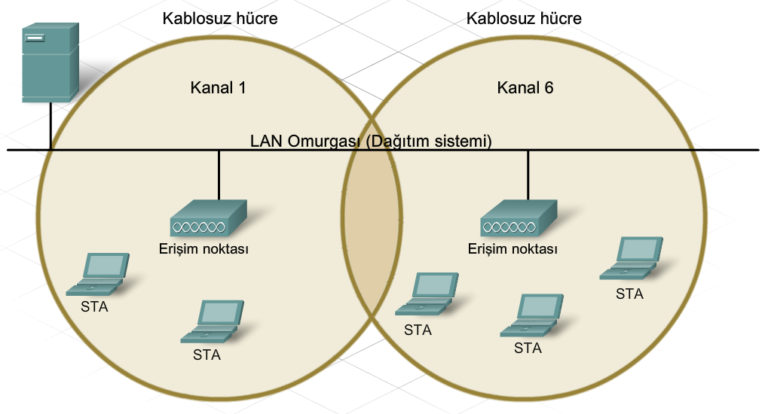
Kanal Atama

Slide 11
Kanal Atama
WLAN içinde iyi tanımlanmış sınırların olmaması, iletim sırasında çatışma oluşup oluşmadığının saptanmasını imkansız hale getirir. Bu nedenle, çatışma oluşmamasını sağlayacak bir kablosuz ağda erişim yönteminin kullanılması gerekir.
Kablosuz teknoloji, Taşıyıcı Algılamalı Çoklu Erişim Çatışma Önleme (CSMA/CA) adı verilen bir erişim yöntemini kullanır. CSMA/CA, belirli bir iletişim tarafından kullanılması için kanalda bir koruma oluşturur. Koruma bulunurken başka bir aygıt kanalda iletim yapamaz ve böylece olası çatışmalar önlenir.
Bu koruma işlemi nasıl çalışır? Bir aygıtın BSS'deki belirli bir iletişim kanalını kullanması gerekiyorsa, AP'den izin istemesi gerekir. Buna Gönderim İsteği (RTS) denir. Kanal kullanılabilir durumdaysa, AP, aygıtın kanalda iletim yapabileceğini bildiren bir Gönderme için Hazır (CTS) iletisiyle aygıta yanıt verir. CTS, BSS içindeki tüm aygıtlara yayın niteliğindedir. Bu nedenle BSS'deki tüm aygıtlar istenen kanalın şu anda kullanıldığını bilir.
İletişim tamamlandıktan sonra, kanalı isteyen aygıt AP'ye Alındı Bildirimi (ACK) olarak bilinen başka bir ileti gönderir. ACK, kanalın yayınlanabileceğini AP'ye bildirir. Bu ileti de WLAN'daki tüm aygıtlara yayın niteliğindedir. BSS içindeki tüm aygıtlar ACK'yi alır ve kanalın yine kullanılabilir durumda olduğunu bilir.

Slide 12
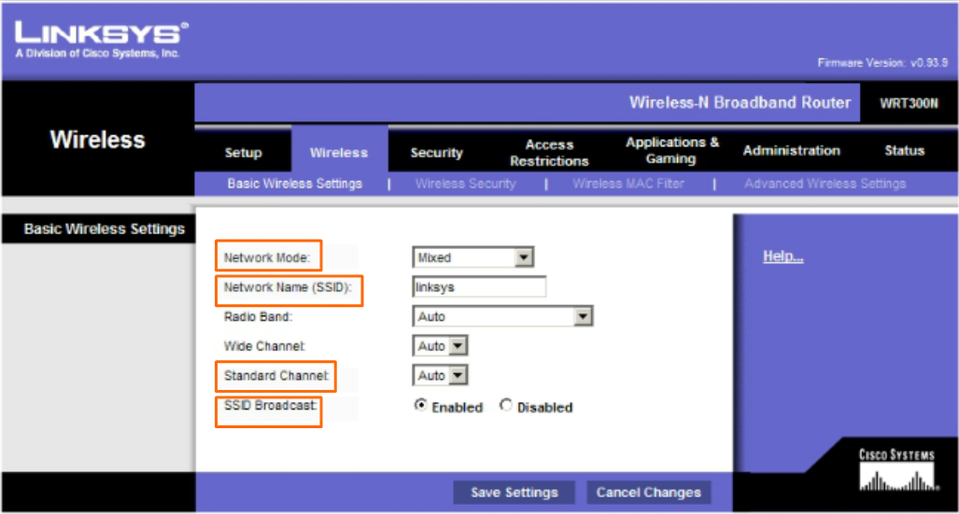
Erişim Noktası Yapılandırma
Kablosuz standardı, düzeni ve kanal ataması seçildikten sonra sıra AP'nin yapılandırılmasına gelir. Çoğu tümleşik yönlendirici hem kablolu hem de kablosuz bağlantı sunar ve kablosuz ağda AP görevi görür. Cihaz ister kablolu ister kablosuz konak bilgisayarlara bağlanmak için kullanılsın, parola, IP adresleri ve DHCP ayarları gibi temel yapılandırma ayarları aynıdır. AP canlı bir ağa bağlanmadan önce, varsayılan parolayı değiştirme gibi temel yapılandırma görevlerinin gerçekleştirilmesi gerekir. Tümleşik bir yönlendiricinin kablosuz işlevi kullanılırken, kablosuz kipini, SSID'yi ve kullanılacak kablosuz kanalları ayarlama gibi ek yapılandırma parametreleri gerekir.

Slide 13
Erişim Noktası Yapılandırma
Kablosuz Kipi
Ev AP aygıtlarının çoğu başta 802.11b, 802.11g ve 802.11n olmak üzere çeşitli kipleri destekleyebilir. Bu kiplerin tümü 2.4 GHz aralık kullansa da, her biri maksimum taşınan veri miktarı elde etmek için farklı bir teknoloji kullanır. AP'de etkinleştirilen kipin türü, AP'ye bağlanan konak bilgisayar türüne bağlıdır. AP aygıtına yalnızca bir tür konak bilgisayar bağlanıyorsa, kipi bu türü destekleyecek şekilde ayarlayın. Birden çok türde konak bilgisayar bağlanacaksa, karma kipini seçin. Her kip belirli miktarda yük içerir. Karma kipi etkinleştirildiğinde, destekleyen tüm kiplerde yük oluşması nedeniyle ağ başarımı düşer.
SSID
SSID, WLAN'ı tanımlamak için kullanılır. WLAN'a girmek isteyen tüm cihazların aynı SSID'yi kullanması gerekir. WLAN'ın istemciler tarafından kolayca algılanmasını sağlamak için SSID yayın niteliğindedir. SSID'nin yayın özelliği devre dışı bırakılabilir. SSID yayın niteliğinde olmadığında, kablosuz istemcilerin bu değeri manuel yapılandırmaları gerekir.
Kablosuz Kanal
AP için etrafındaki diğer kablosuz ağlarla ilgili bir AP kanalı seçimi yapılması gerekir. Bitişik BSS'ler, taşınan veri miktarını en iyi duruma getirmek için örtüşmeyen kanallar kullanmalıdır. Günümüzde çoğu AP, manuel kanal yapılandırma seçeneği sunar veya AP'nin en az tıkanmış kanalı ya da maksimum taşınan veri miktarı sunan kanalı otomatik olarak bulmasını sağlar.

Slide 14
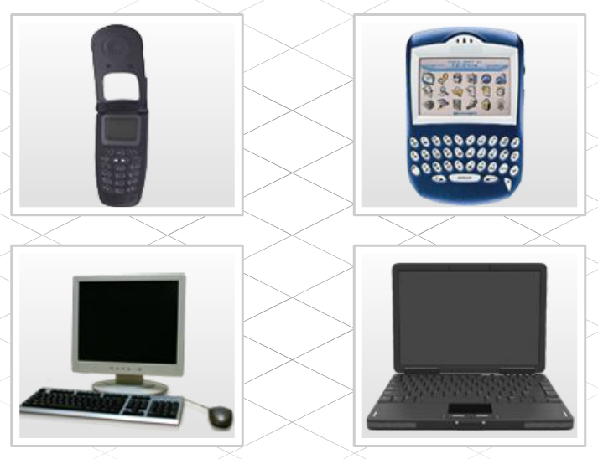
Kablosuz İstemciyi Yapılandırma
Kablosuz konak bilgisayar veya STA, bir kablosuz NIC (Ağ Arayüz Kartı) ve kablosuz istemci yazılımı içeren herhangi bir cihaz olarak tanımlanır. Bu istemci yazılımı, donanımın WLAN'a girmesini sağlar. STA niteliğindeki aygıtlar şunlardır: PDA'lar, dizüstü bilgisayarlar, masaüstü PC'ler, yazıcılar, projektörler ve Wi-Fi telefonlar. STA'nın WLAN'a bağlanması için, istemci yapılandırmasının AP yapılandırmasıyla aynı olması gerekir. AP'de kanal manuel olarak ayarlanmışsa, bu yapılandırma kapsamında SSID, güvenlik ayarları ve kanal bilgileri yer alır. Bu ayarlar, istemci bağlantısını yöneten istemci yazılımında belirtilir. Kullanılan kablosuz istemci yazılımı, aygıtın işletim sistemine tümleştirilmiş bir yazılım olabileceği gibi, kablosuz NIC ile etkileşim kurmak üzere özel olarak tasarlanmış bağımsız, indirilebilir bir kablosuz yardımcı program yazılımı da olabilir.

Slide 15
Kablosuz İstemciyi Yapılandırma
Tümleşik Kablosuz Yardımcı Program Yazılımı
Windows XP kablosuz istemci yazılımı, cihaz OS'sinin (İşletim Sistemi) bir parçası olarak bulunan yaygın kablosuz istemci yardımcı programına bir örnektir. Bu istemci yazılımı, çoğu kablosuz istemci yapılandırmasını denetleyebilen temel yönetim yazılımıdır. Kullanıcı dostu olup basit bir bağlantı süreci sunar.
Bağımsız Kablosuz Yardımcı Program Yazılımı
Kablosuz NIC ile verilen yazılım gibi, kablosuz yardımcı program yazılımı da belirli bir NIC ile çalışacak biçimde tasarlanmıştır. Genellikle Windows XP kablosuz yardımcı programından daha gelişmiş, aşağıda örnekleri bulunan işlevleri sunar:
Bağ Bilgisi - tek bir kablosuz bağlantının geçerli gücünü ve kalitesini görüntüler.
Profiller - kablosuz ağların her biri için belirtilecek kanal ve SSID gibi yapılandırma seçeneklerine izin verir.
Yerinde İnceleme - civardaki tüm kablosuz ağların algılanmasını sağlar.
Aynı anda hem kablosuz yardımcı program yazılımının hem de Windows XP istemci yazılımının kablosuz bağlantıyı yönetmesini sağlamak mümkün değildir. Çoğu durumda Windows XP yeterlidir. Ancak her kablosuz ağ için birden çok profil oluşturulması gerekiyorsa veya gelişmiş yapılandırmalar gerekliyse, NIC ile birlikte verilen yardımcı programı kullanmak daha iyi olacaktır.

Slide 16
Kablosuz İstemciyi Yapılandırma
İstemci yazılımı yapılandırıldıktan sonra, istemci ve AP arasındaki bağı doğrulayın.
Bağlantı veri hızı, bağlantı durumu ve kullanılan kablosuz kanal gibi bilgileri görüntülemek için kablosuz bağ bilgileri ekranını açın. Varsa Bağ Bilgileri özelliği, geçerli sinyal gücünü ve kablosuz sinyalin kalitesini görüntüler.
Kablosuz bağlantı durumunu doğrulamanın yanı sıra, verinin gerçekten iletilebileceğini de doğrulayın. Başarılı veri iletimini doğrulamaya yönelik en yaygın sınamalardan biri Ping sınamasıdır. Ping başarılıysa, veri iletimi mümkün demektir.
Kaynaktan hedefe ping başarısız olursa, kablosuz bağlantının kullanılabilir durumda olduğundan emin olmak için kablosuz istemciden AP'ye ping atın. Bu da başarısız olursa, sorun kablosuz istemci ile AP arasındadır. Ayar bilgilerini kontrol edin ve bağlantıyı yeniden kurmayı deneyin.
Kablosuz istemci başarıyla AP'ye bağlanabilirse, AP ile hedefe giden yol üzerindeki bir sonraki sekme arasındaki bağlantıyı kontrol edin. Bu başarılı olursa, büyük ihtimalle sorun AP yapılandırmasıyla ilgili değildir; hedefe giden yol üzerindeki başka bir aygıtla veya hedef aygıtın kendisiyle ilgili olabilir.

Slide 17
WLAN’da Kimlik Doğrulaması
Bağlanabilecek kişileri denetlemenin başka bir yolu da kimlik doğrulaması uygulamaktır. Kimlik doğrulama, kimlik bilgilerine dayanarak ağa giriş izni verme işlemidir. Ağa bağlanmayı deneyen cihazın güvenilir olduğunu doğrulamak için bu işlem kullanılır.
Kullanıcı adı ve parola kullanılması, en yaygın kimlik doğrulama biçimidir. Kablosuz bir ortamda da kimlik doğrulama işlemi, bağlanan konak bilgisayarın doğrulanmasını sağlar ancak doğrulama işlemi biraz daha farklı biçimde ele alınır. İstemcinin WLAN'a bağlanmasına izin verilmeden önce kimlik doğrulamasının (etkinleştirilmişse) gerçekleşmesi gerekir. Üç tür kablosuz kimlik doğrulama yöntemi vardır: açık kimlik doğrulama, PSK (Ön Paylaşımlı Anahtar) ve EAP (Genişletilebilir Kimlik Doğrulama Protokolü).
Açık Kimlik Doğrulama
Varsayılan olarak, kablosuz cihazlar kimlik doğrulaması gerektirmez. Tüm istemciler kim olduklarına bakılmaksızın ilişkilendirilebilir. Buna açık kimlik doğrulama denir. Açık kimlik doğrulama yalnızca okul ve restoranlarda bulunan ağlar gibi genel kablosuz ağlarda kullanılmalıdır. Ağa bağlandıktan sonra kimlik doğrulamasının başka yollarla yapılacağı ağlarda da bu kimlik doğrulama yöntemi kullanılabilir.

Slide 18
WLAN’da Kimlik Doğrulaması
Ön paylaşımlı anahtarlar (PSK)
PSK'de AP'nin ve istemcinin aynı anahtar veya gizli sözcük ile yapılandırılmış olması gerekir. AP, istemciye rastgele bir bayt dizgisi gönderir. İstemci dizgiyi kabul eder, anahtarı temel alarak dizgiyi şifreler (veya gizli tutar) ve AP'ye geri gönderir. AP şifrelenen dizgiyi alır ve dizginin şifresini çözmek (veya çözümlemek) için anahtarını kullanır. İstemciden alınan şifresi çözülmüş dizgi, istemciye gönderilen özgün dizgiyle eşleşiyorsa, istemcinin bağlanmasına izin verilir. PSK tek yönlü kimlik doğrulama yapar, başka bir deyişle, konak bilgisayar AP'de kimlik doğrulaması yapar. PSK konak bilgisayarda AP'nin kimlik doğrulamasını ve konak bilgisayarın gerçek kullanıcısının kimlik doğrulamasını yapmaz.
Genişletilebilir Kimlik Doğrulama Protokolü (EAP)
EAP, kullanıcı kimlik doğrulamasının yanı sıra, karşılıklı veya iki yönlü kimlik doğrulaması sağlar. İstemciye EAP yazılımı yüklendiğinde, istemci Uzaktan Kimlik Doğrulama Çevirmeli Kullanıcı Hizmeti (RADIUS) gibi arka uç kimlik doğrulama sunucusuyla iletişim kurar. Bu arka uç sunucu, AP'den ayrı olarak çalışır ve ağa erişebilen geçerli kullanıcıların bir veritabanını korur. EAP kullanılırken konak bilgisayarın yanı sıra kullanıcının da geçerliliği RADIUS veritabanında kontrol edilecek bir kullanıcı adı ve parola sağlaması gerekir. Bunlar geçerliyse kullanıcının kimliği doğrulanır.

Slide 19
WLAN’da Şifreleme
Kimlik doğrulama ve MAC filtreleme, saldırganların kablosuz ağa bağlanmasını durdurur ancak iletilen verilere müdahale edebilmelerini önleyemez. Kablosuz bir ağda belirgin sınırlar olmadığından ve tüm trafik hava üzerinden iletildiğinden, saldırganların kablosuz çerçevelere müdahale etmesi veya çerçeveleri dinlemesi kolaydır. Şifreleme, verilerin müdahale edilse bile kullanılamayacak biçime dönüştürülmesi işlemidir.
Kabloluya Eş Gizlilik Protokolü (WEP)
Kabloluya Eş Gizlilik Protokolü (WEP), ağ trafiğini havada dolaşırken şifreleyen gelişmiş bir güvenlik özelliğidir. WEP, verileri şifrelemek ve verilerin şifresini çözmek için önceden yapılandırılmış anahtarları kullanır.
WEP anahtarı sayı ve harf dizgisi olarak girilir ve genellikle 64 bit veya 128 bit uzunluğunda olur. Bazı durumlarda WEP 256 bit anahtarları da destekler. Bu anahtarların oluşturulmasını ve girilmesini basitleştirmek için birçok aygıtta Şifre seçeneği bulunur. Şifre, otomatik olarak bir anahtar oluşturmak için kullanılan sözcük veya ifadeyi hatırlamanın kolay bir yoludur. WEP'in çalışması için, ağa erişmesine izin verilen her kablosuz aygıt gibi AP'ye de aynı WEP anahtarı girilmiş olmalıdır. Bu anahtar olmadan aygıtlar kablosuz iletimleri anlayamaz.

Slide 20
WLAN’da Şifreleme
WEP, saldırganların verilere müdahale etmesini önlemenin ideal bir yoludur. Ancak WEP içinde, tüm WEB etkin aygıtlarda statik anahtar kullanılması gibi zayıf noktalar vardır. WEP anahtarını keşfetmek için saldırganların kullanabileceği uygulamalar mevcuttur. Bu uygulamalar İnternet'te kullanıma hazır durumdadır. Saldırgan anahtarı aldıktan sonra, tüm iletilen bilgilere tam erişim sahibi olur.
Bu zayıflığın üstesinden gelmenin bir yolu, sık sık anahtarı değiştirmektir. Başka bir yolu da, Wi-Fi (Kablosuz Bağlılık) Korumalı Erişim (WPA) olarak bilinen daha gelişmiş ve daha güvenli bir şifreleme biçimini kullanmaktır.
Wi-Fi Korumalı Erişim (WPA)
WPA da 64 bit ile en fazla 256 bit arasındaki şifreleme anahtarlarını kullanır. Ancak WEP'ten farklı olarak WPA, bir istemci AP ile her bağlantı kurduğunda yeni ve dinamik anahtarlar oluşturur. Bu nedenle WPA'nın çözülmesi çok daha zor olduğu için WPA WEP'den daha güvenli olarak değerlendirilir.

Slide 21
WLAN’da Trafik Filtreleme
WLAN'a kimlerin erişim kazanacağının ve iletilen verileri kimlerin kullanabileceğinin denetlenmesinin yanı sıra, WLAN üzerinden iletilen trafik türünün de denetlenmesi yararlıdır. Trafik filtrelemesi kullanılarak bu gerçekleştirilir.
Trafik filtrelemesi, istenmeyen trafiğin kablosuz ağa girmesini veya kablosuz ağdan çıkmasını engeller. Trafik, AP üzerinden geçerken AP tarafından fitreleme yapılır. Belirli bir MAC veya IP adresinden trafiği kaldırmak ya da belirli bir MAC veya IP adresine trafiği hedeflemek için filtreleme yapılabilir. Bu işlev, belirli uygulamaları da bağlantı noktası numaralarına göre engelleyebilir. İstenmeyen ve şüpheli trafik ağdan kaldırılarak, önemli trafiğin hareketine daha fazla bant genişliği adanır ve WLAN'ın başarımı artırılır. Örneğin, kimlik doğrulama sunucusu gibi belirli bir makineyi hedefleyen tüm telnet trafiğini engellemek için trafik filtreleme kullanılabilir. Kimlik doğrulama sunucusuna yönelik telnet girişimleri şüpheli olarak değerlendirilir ve engellenir.

Slide 22
Bölüm / Hafta Özeti
Bu bölümde kablo kullanmadan konak bilgisayarlar arasında bilgi iletimi yapmak için yararlanılabilecek çeşitli teknolojiler ele alınmıştır. Bu bölümde ayrıca bu kablosuz teknolojilerin faydaları ve sınırlamaları ile onları kullanan cihazlar hakkında bilgiler verilmiştir. Ağ türleri anlatılmış ve WLAN’da kimlik doğrulama, şifreleme ve trafik filtreme konuları anlatılmıştır.

Slide 23
Kaynaklar
CISCO CCNA Eğitim Modülü

Slide 24
TEŞEKKÜRLER

